Slide 1


学习单元二 平面设计素材
项目一 拍摄摄影素材
●任务一 拍摄人物素材 ●任务二 拍摄风景素材 ●任务三 拍摄景物素材

Slide 2

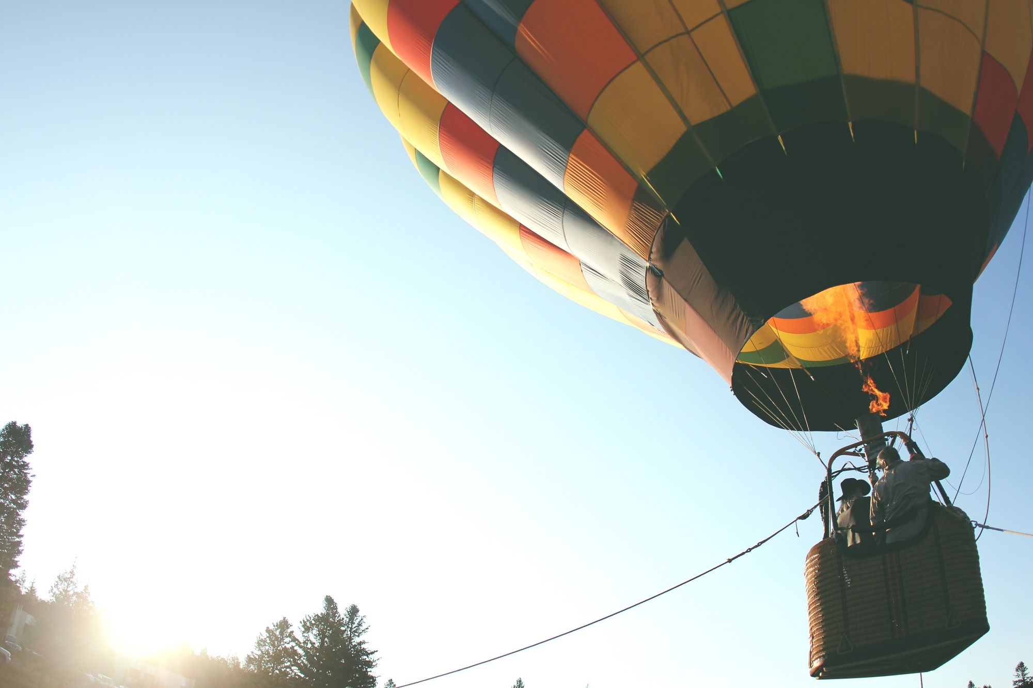
项目分析
任务一：拍摄人物。以“拍摄平面广告模特”项目为载体。首先，根据客户需求和分析，制作拍摄进度表，规划拍摄进程。然后，调整模特的姿态、情绪，在与模特互动中进行拍摄，反复调整，捕捉最佳瞬间。最后，进行人物图片修饰，在此过程中，初步了解摄影行业，熟悉商业人像的拍摄设备，掌握商业人像的拍摄流程和方法，初步掌握摄影用光方法，进而理解摄影与设计的关系。
任务二：拍摄风景。以“拍摄旅游杂志自然风景图片”项目为载体。从客户需求分析到打印出片这一过程，让你熟悉风景摄影的拍摄设备，掌握风景摄影的拍摄流程以及摄影构图的基本方法。
任务三：拍摄静物。以“农业书籍配图”项目为载体。掌握商业静物摄影设备，熟悉商业静物布光的基本方法以及流程。
通过以上3 个部分的学习，你能够理解什么是设计摄影，熟悉摄影设备以及基本摄影技术，掌握商业摄影的工作流程和方法；并在拍摄商业素材的过程中，感受通过摄影给人们带来的感官感受，经过学习，一定能帮助你在未来的职业生涯中顺利地扬帆起航。
商业摄影的工作流程分3 个部分—“拍摄人物”“拍摄风景”“拍摄静物”，本项目遵循了完整的工作过程，涵盖了全部课程目标和课程内容。
以上3 个部分分别依托“拍摄平面广告模特”“拍摄旅游杂志自然风景图片”“拍摄农业书籍配图”三个实际项目，使你亲历设计摄影的工作流程，熟悉企业的工作标准，掌握设计摄影的基本工作方法。

Slide 3
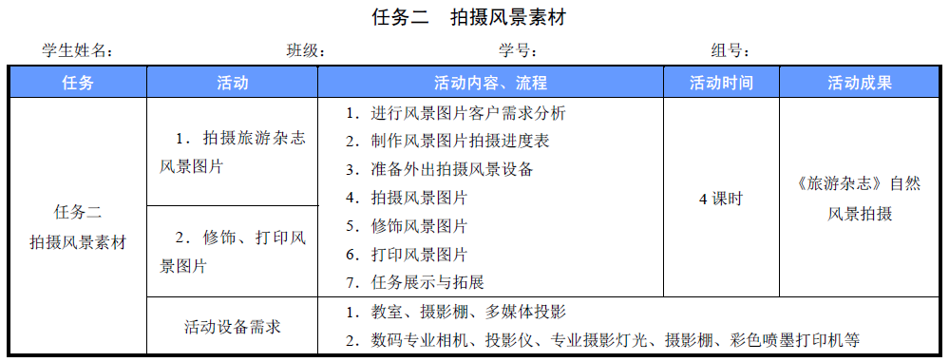
项目工作单

Slide 4
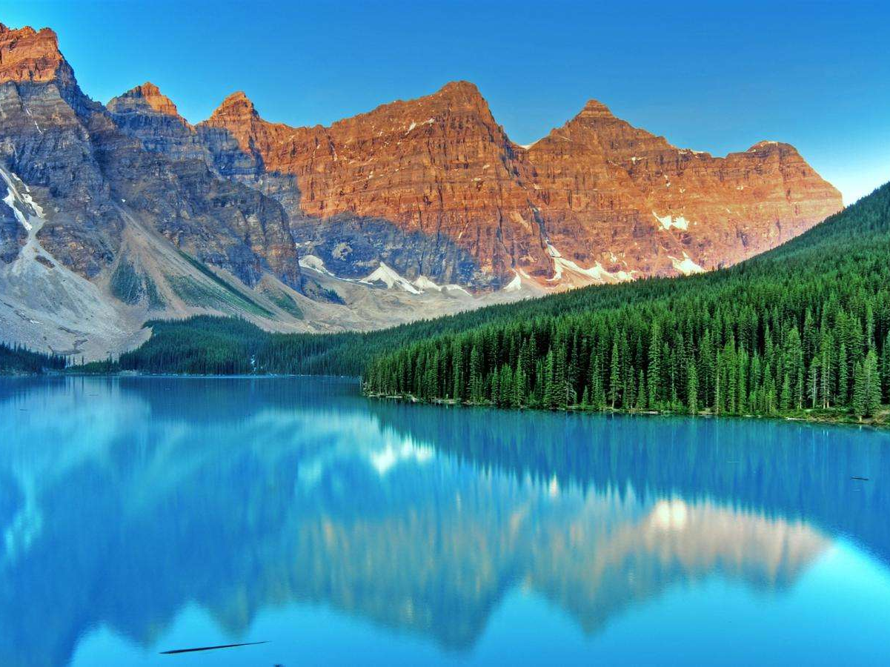
任务二 拍摄风景素材

Slide 5
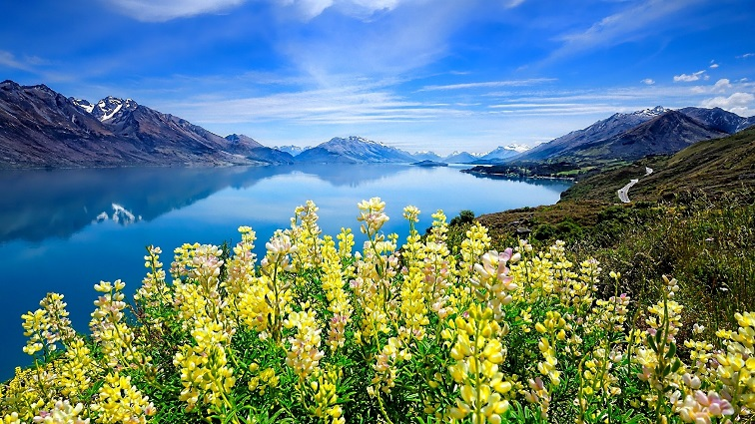
项目实施
本任务主要通过“拍摄旅游杂志风景图片”初步了解摄影行业，熟悉拍摄风景的拍摄设备，掌握风景的拍摄流程和方法，初步掌握摄影构图方法，进一步掌握摄影知识和技巧，进一步理解摄影与设计的关系。

Slide 6

活动2 修饰、打印风景图片
活动描述
工作环境
相关知识
活动实施

Slide 7
活动描述
通过修饰和打印风景图片，进一步熟悉图像后期处理软件及常见工具，使用图像后期处理软件修饰图片，进一步熟悉打印设备、纸张，进行打印前设置。

Slide 8
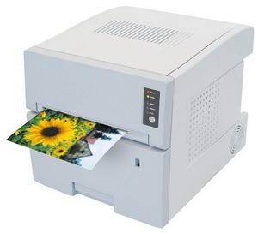
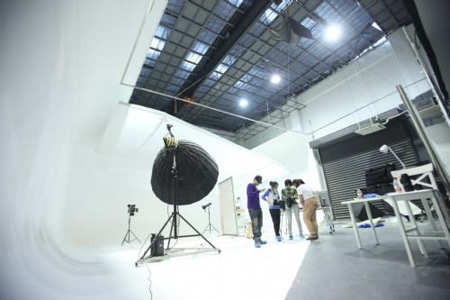
工作环境
环境要求
教室、摄影棚、多媒体投影。
所需工具
数码专业相机、投影仪、专业摄影灯光、摄影棚。

Slide 9
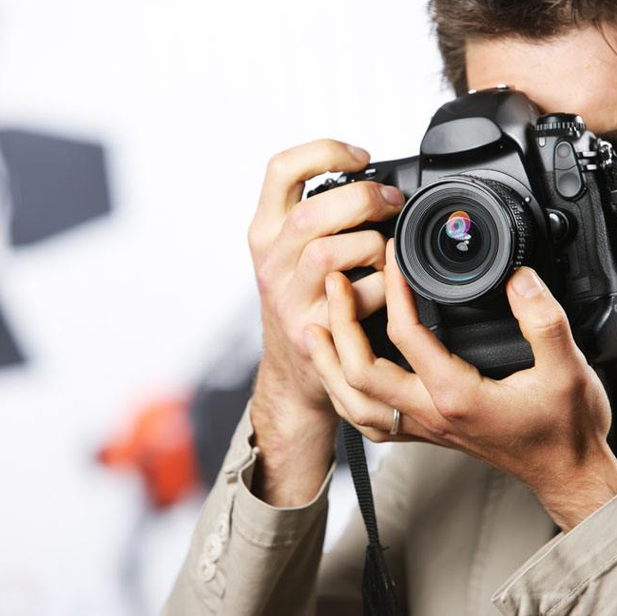
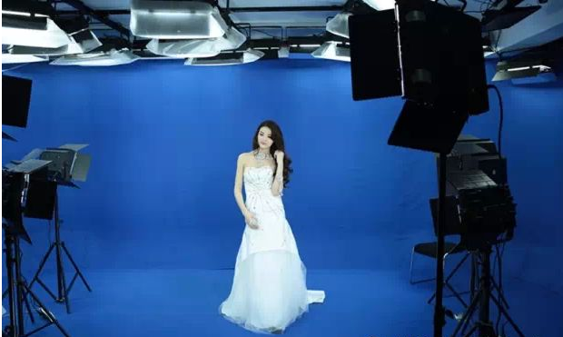
相关知识
（1）风景摄影后期处理。
有些风景照片因为颜色平淡无奇，画面缺乏魅力，对于这样的照片不要轻易放弃，可以通过Photoshop图像处理软件，利用添加调整层的方法，达到让人耳目一新的震撼效果，利用Photoshop 调整前后的图片效果对比如图2-1-65 和图2-1-66 所示。
修饰风景图片

Slide 10
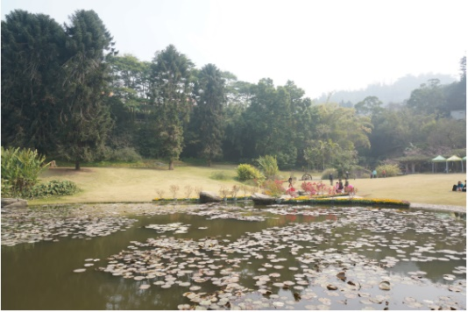
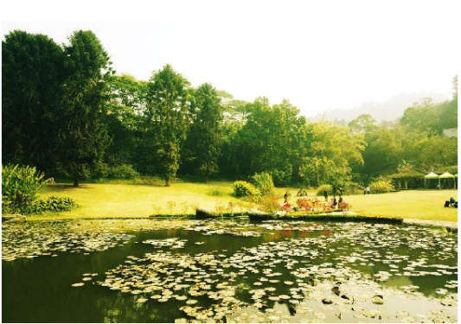
图2-1-41
图2-1-41 摄影构图1
图2-1-42
图2-1-42 摄影构图2

Slide 11
相关知识
（2）利用Photoshop 软件调整图片色调实操。
首先，在Photoshop 环境下打开图片（图2-1-67），进行简单的分析，这张照片颜色苍白，饱和度不够，影调也不够厚重。
图2-1-67 打开图片分析

Slide 12
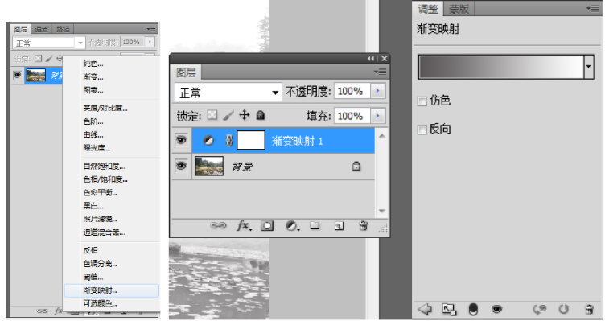
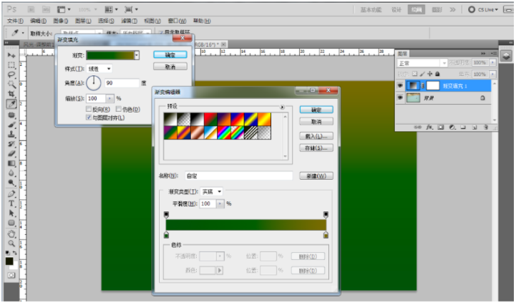
相关知识
在图层面板单击按钮，添加一个渐变映射调整层，根据画面颜色的特点，设置渐变颜色，上方是黄色的土地，下方是绿色的湖面。因此，渐变设置为上面偏棕黄色，下面偏蓝绿色，如图2-1-68和图2-1-69 所示。
图2-1-68 添加渐变映射调整层
图2-1-69 设置渐变颜

Slide 13
相关知识
④ 最后，添加曲线（快捷键【Ctrl+M】）调整层，调整画面黑、白、灰关系，完成照片处理，如图2-1-71所示。
图2-1-71 调整黑、白、灰关系并完成照片处理

Slide 14
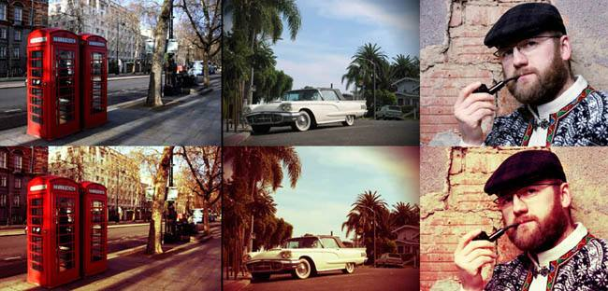
相关知识
（3）其他调色命令。
常用的调色命令有对比度、色阶、曲线、曝光度、色相/饱和度、色彩平衡等。

Slide 15
相关知识
（1）选择像素。
数码相机一般选择300 万像素，就足够满足印制5 寸的照片了。如果是网上用，还可以设置更小的。如果是艺术创作，打算参赛或要打印大尺寸照片，就要尽可能使用最大像素的设置了。
（2）打印机分辨率。
照片清晰度的标准度量单位是每英寸点数，即dpi。以240～300dpi 的输出分辨率进行打印，这是得到最高质量照片的可靠保证。
打印照片小技巧

Slide 16
活动实施
（1）对拍摄的风景照片进行颜色、比例调整。
① 修饰一组公园旅游照片。
② 修饰一组校园室内场景照片。
（2）挑选较好的照片打印输出。
① 打印一张7 寸公园旅游照片。
② 打印一张6 寸校园室内场景照片。

Slide 17
活动实施
（3）风景照片欣赏
欣赏如图2-1-72～图2-1-76 所示的风景照片。
图2-1-72 风景照片1

Slide 18
图2-1-73 风景照片2
图2-1-73
图2-1-74
图2-1-74 风景照片3

Slide 19
图2-1-75 风景照片4
图2-1-75
图2-1-64
图2-1-76 风景照片5

Slide 20
感谢各位观看

